Slide 1

アーバンデータチャレンジ2020
和歌山ローカルナレッジ
《様々な活動主体による地域情報化》
地域を知り、共有すれば、心が動く。
上仲 輝幸
株式会社 紀伊民報 マルチメディア事業部
〒646-8660 和歌山県田辺市秋津町100
TEL.0739-26-7171 FAX.0739-81-7181
e-mail：t-kmnk@agara.co.jp

Slide 2

和歌山ローカルナレッジとは
●オープンデータやデータベースを活用した地域学習とデータ作成、和歌山大学がきっかけで
広がったLocalWikiやOSMを活用した、マッピングパーティーやシビックテックの活動。
●自治体や学校、さまざまな組織や企業、住民などが連携して、地域の歴史や文化、地理、
産業、観光資源などを集約し、共有財産とする。
●紀伊民報のホームページ更新システム「ｅメイド」を通して、WEBサイトや印刷物で見える化。
ソーシャルメディアなどを活用し、情報流通の促進をする。
●さまざまな立場や多世代との交流活動を通じて、情報を共有し、地域課題の解決に取り組み、
昔を知り、今に合った地域コミュニティーの再構築が最大の目的。
LocalWiki
ホームページ
印刷物
ホームページ
印刷物
制作システム
OpenStreetMap
CSV
オープンデータ

Slide 3
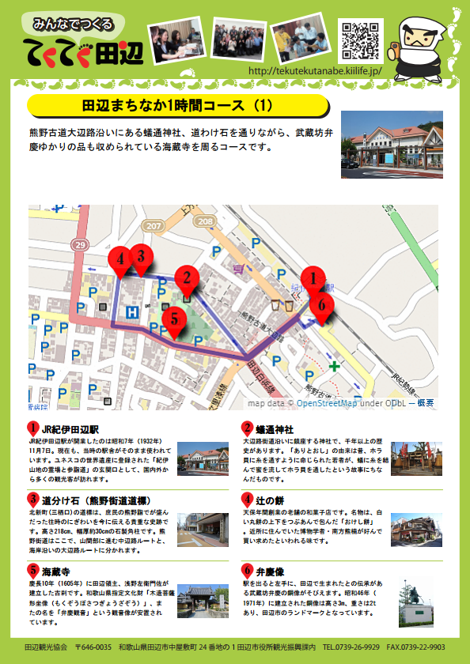
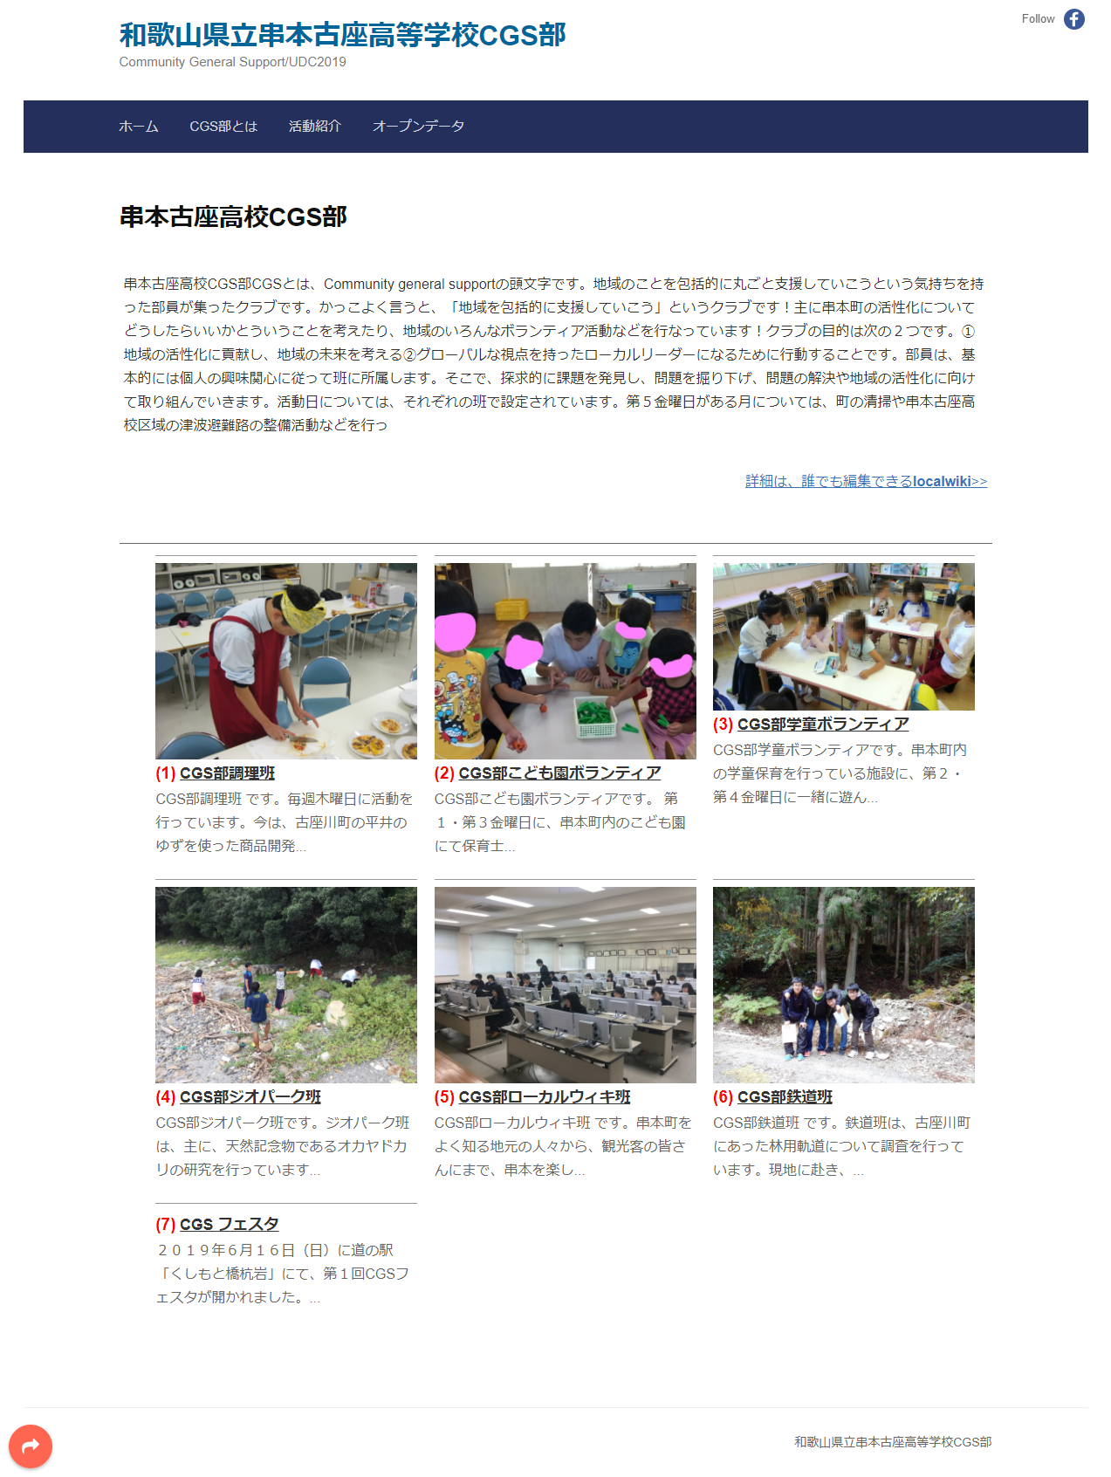
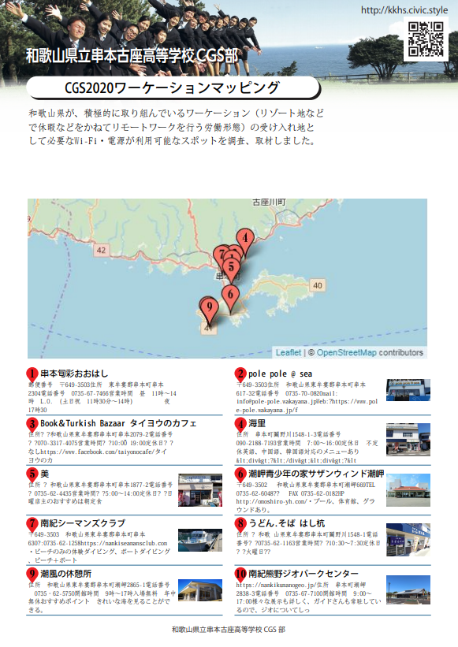
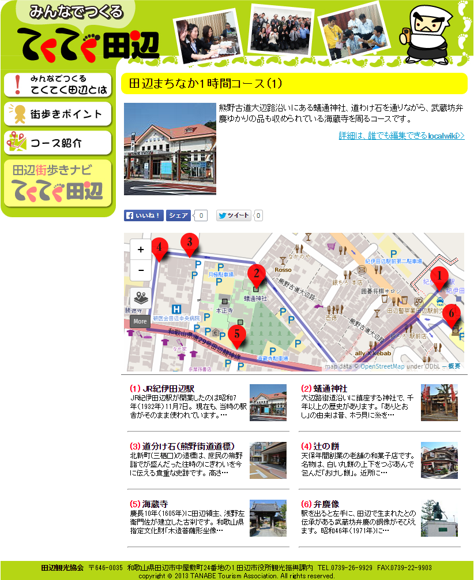

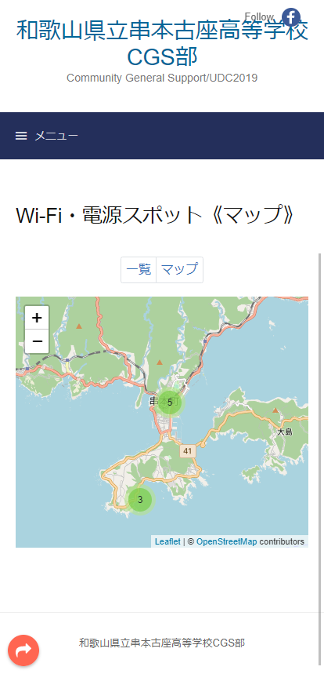
ホームページ更新システム「ｅメイド」
●eメイドは、ホームページや印刷物を制作する紀伊民報のシステム。
●さまざまAPIのサービスや、CSVからもインプットとアウトプットが可能。
和歌山ローカルナレッジでは、下記を使用して、情報流通の促進を図る
●LocalWikiからAPIで情報を取得し、WEBサイトや印刷物を生成する仕組み
●CSVデータから、WEBサイトを生成する仕組み
WEBサイト
印刷物（PDF）
CC BYライセンス
(二次利用、再配布が自由)

Slide 4
アーバンデータチャレンジ2020の活動紹介
●南方熊楠を知る
～南方熊楠顕彰館資料とジャパンサーチを活用した
地域資源発見プロジェクト～
【主催：南紀こどもステーション】
●串本古座高校CGS部
２０２１年 ワーケーションマッピングとアイデアソン
【主催：串本古座高校CGS部】
リンク集：http://wlk.civic.style/udc2020/

Slide 5
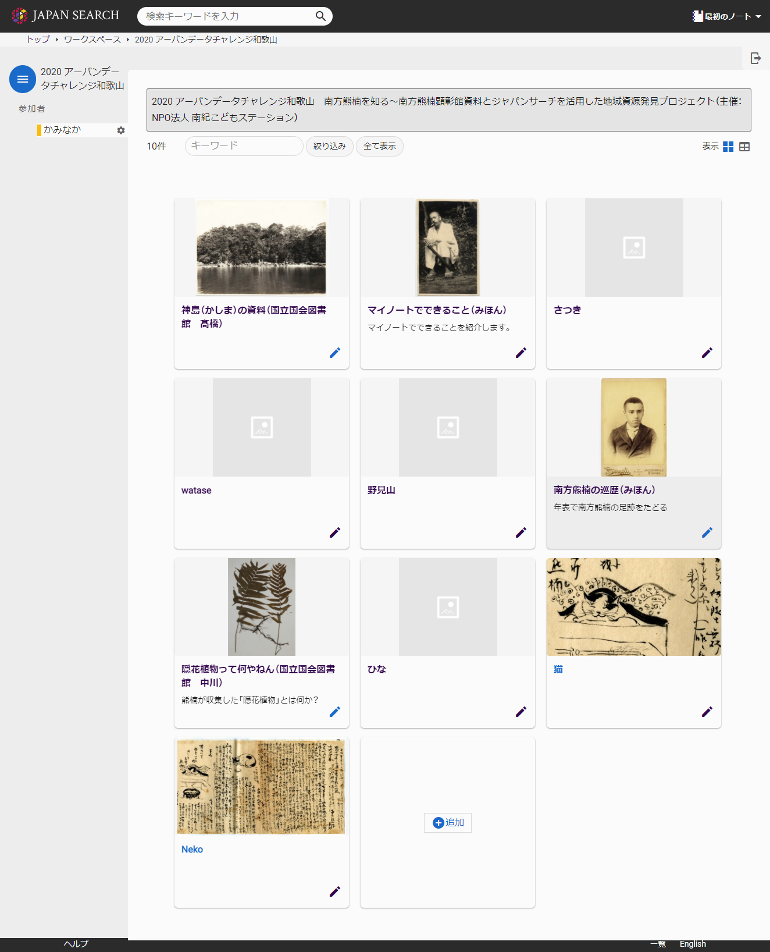
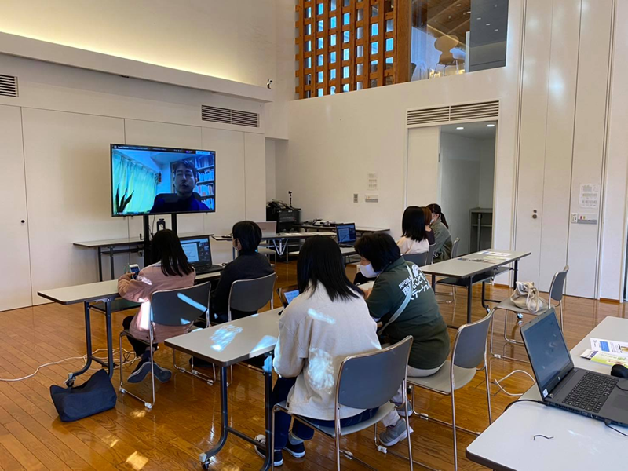
南方熊楠を知る～南方熊楠顕彰館資料と
ジャパンサーチを活用した地域資源発見プロジェクト～
●地域にあるデータベースを活用した取り組み
【活動内容】
南方熊楠顕彰館が、ジャパンサーチに登録してある南方熊楠（博物学、民俗学の分野における近代日本の先駆者的存在）の資料を活用した地域学習。
南方熊楠顕彰館常任理事の田村義也氏から、南方熊楠の生涯、南方熊楠顕彰館についての講演と、ジャパンサーチのワークスペースを活用したワークショップ。
【目的】
地域にあるデータベースの活用の提案。
地域学習をするだけでなく、学んだことを共有
することで、さらに学びを深めることが目的。
また、デジタル情報を活用した新しい形の
仕組みを取り入れることで、新しい形の人づくり、
地域づくり、継承の形をつくる。
ジャパンサーチ「2020 アーバンデータチャレンジ和歌山ワークスペース」

Slide 6
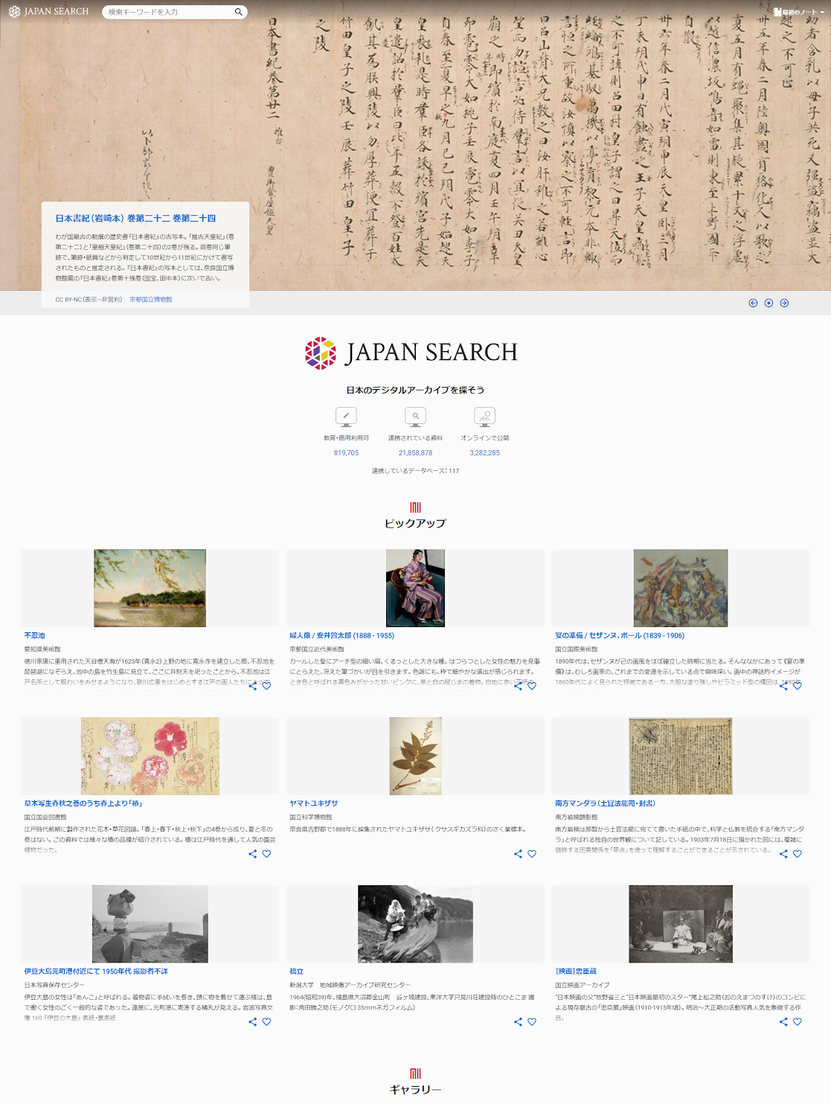
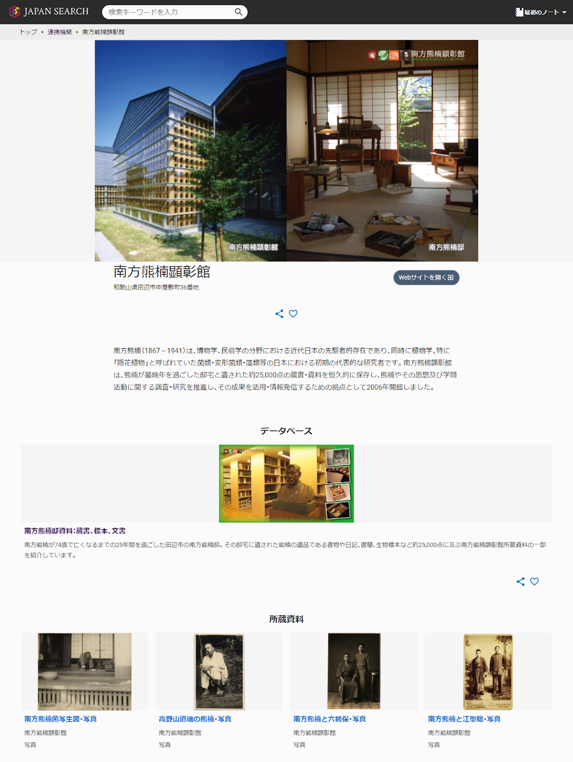
南方熊楠を知る～南方熊楠顕彰館資料とジャパンサーチを活用した地域資源発見プロジェクト～
●地域にあるデータベースを活用した取り組み
ジャパンサーチ
ジャパンサーチ「南方熊楠顕彰館データベース」

Slide 7
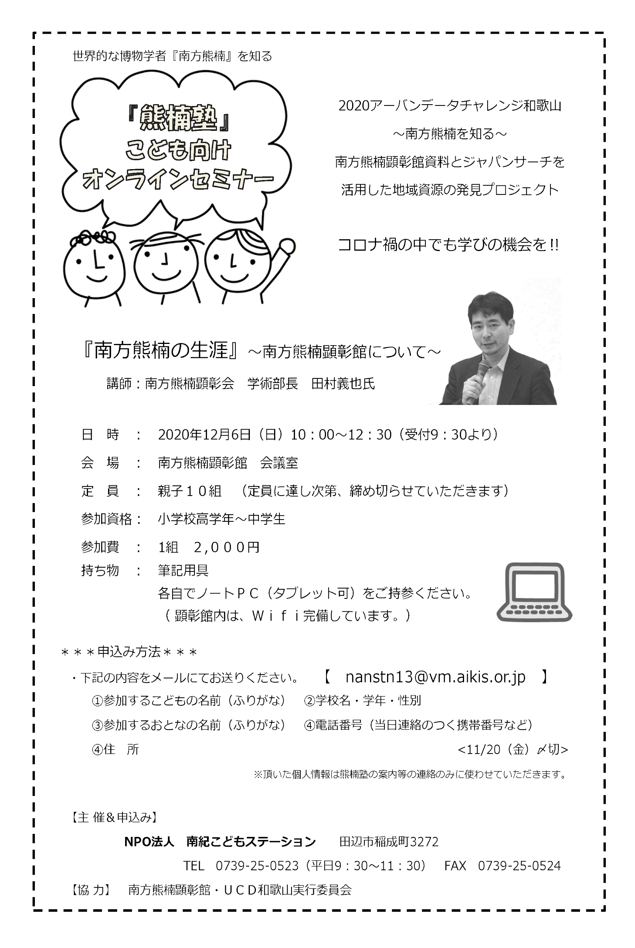
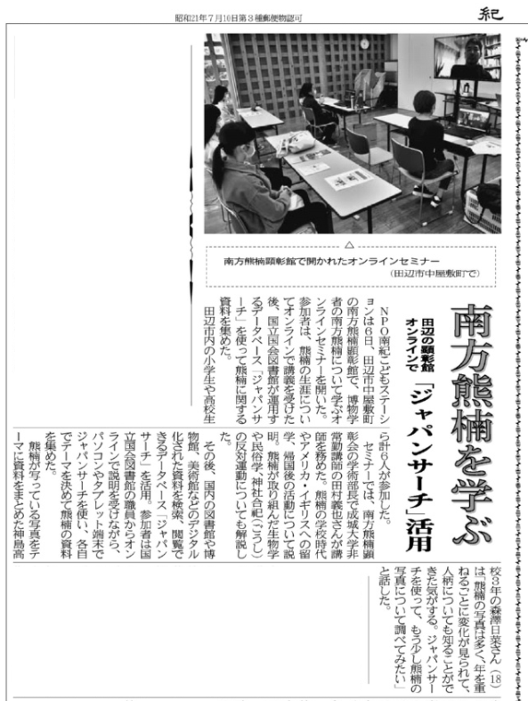
南方熊楠を知る～南方熊楠顕彰館資料とジャパンサーチを活用した地域資源発見プロジェクト～
●地域にあるデータベースを活用した取り組み
イベント案内チラシ
イベント掲載記事（紀伊民報 2020年12月10日付）

Slide 8
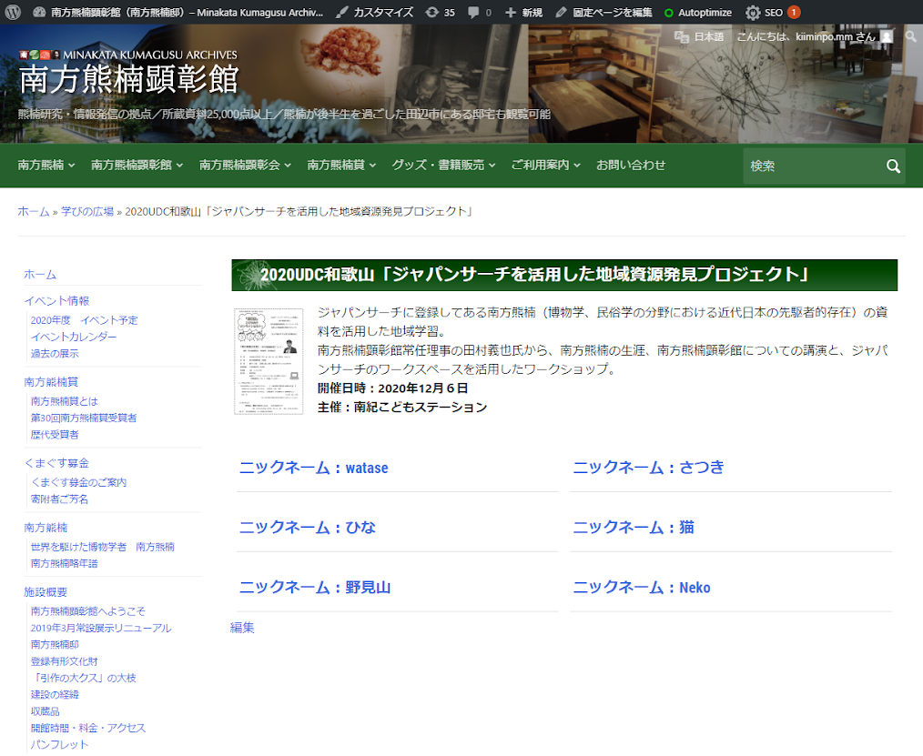
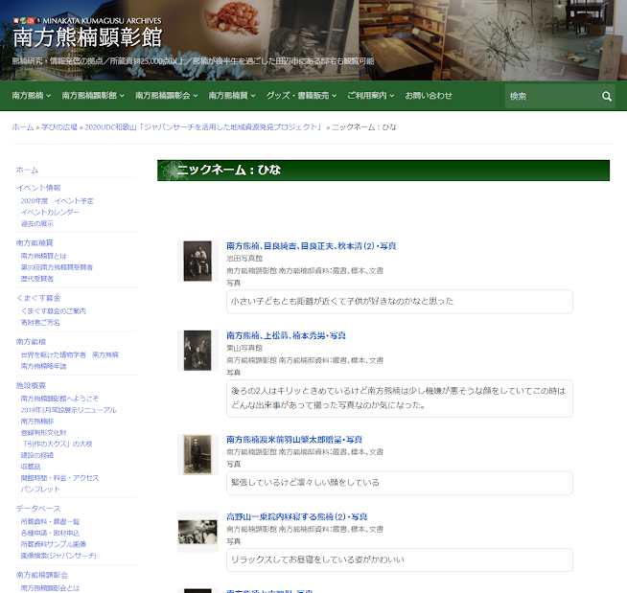
南方熊楠を知る～南方熊楠顕彰館資料とジャパンサーチを活用した地域資源発見プロジェクト～
●地域にあるデータベースを活用した取り組み
【開催日時・場所】
2020/12/6 南方熊楠顕彰館
【主催・共催・後援】
主催：南紀こどもステーション
協力：南方熊楠顕彰館
UDC和歌山実行委員会
【参加者数】
17名：小学生と保護者1組2名
高校生4名
南方熊楠顕彰館・関係者3名
南紀こどもステーションスタッフ4名
講師・指導者3名
新聞社1名
【ホームページ】
https://www.minakata.org/manabi/udc2020/

Slide 9
目的は違っても、共通の取り組み
地域活性化という共通の目的があっても、それぞれの状況や立場によって、
目的は異なる。
人（住民・組織）
目的
学校
教育
郷土愛の育み
観光協会
地域活性化
LocalWiki
オープンデータ
情報の集約と発信
少子化対策
観光推進
商工会議所
自治体
防災
NPO
地産地消
企業
高齢者対策
地域メディア
ビジネス
LocalWikiを活用することで、それぞれの目的を達成

Slide 10
和歌山ローカルナレッジが考えるシビックテック
●人と情報をつなぐ
●情報と情報をつなぐ
●人と人をつなぐ
情報を共有すれば、心が動く
和歌山ローカルナレッジが考えるシビックテックは、
技術の前に「つなぐ」ことがスタートライン。

